Slide 1
國中生涯發展紀錄手冊
九上檢核重點填寫說明
輔導室

Slide 2

九上寫哪裡？
填寫個人資訊
封面：

Slide 3
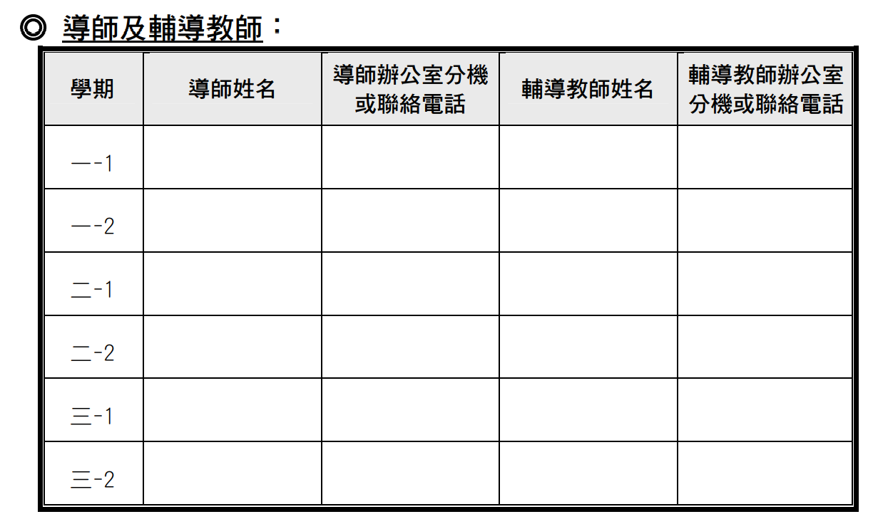
九上寫哪裡？
封面背面：
請詢問輔導老師後填寫

Slide 4
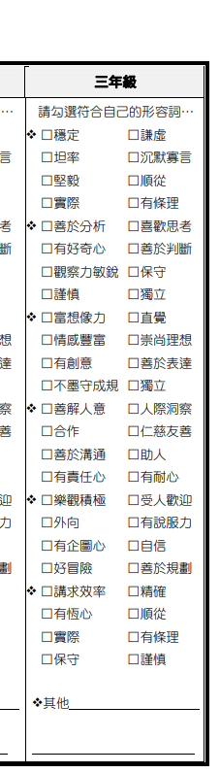
九上寫哪裡？
第1頁、自我認識：
依自己的個性勾選

Slide 5
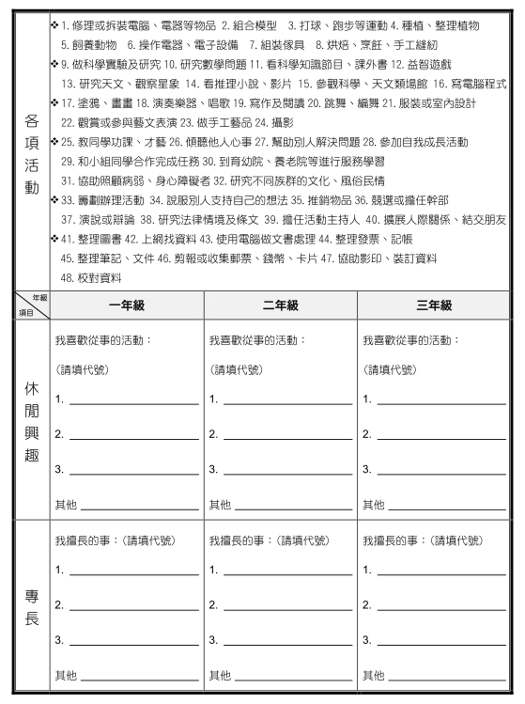
寫哪裡？
第2頁、自我認識：
1
11
15
7
31
42

Slide 6
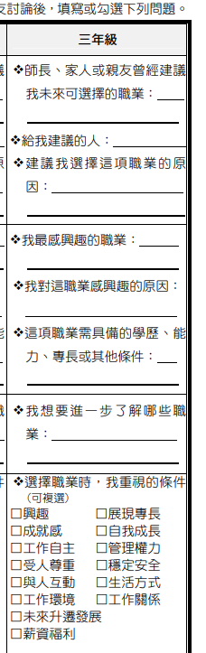
要寫哪裡？
第3頁、職業與我：
依照自己的情形填寫

Slide 7
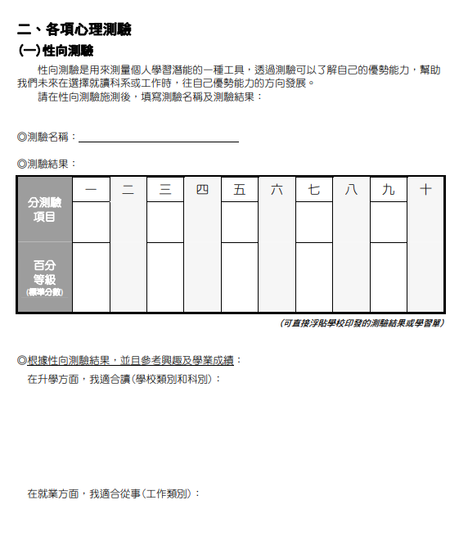
要寫哪裡？
第4頁
性向測驗結果貼了嗎?
報表不見了請到輔導室補印
這兩題要寫
參考結果報表
（下一張投影片）

Slide 8
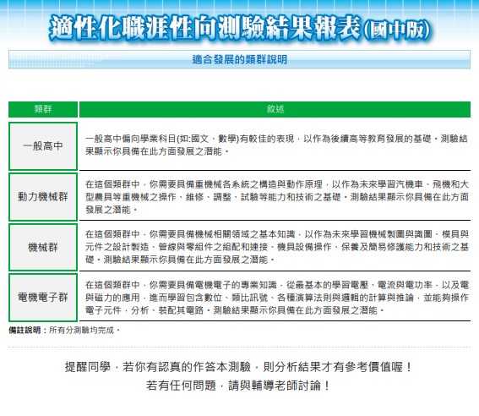
要寫哪裡？
性向測驗結果

Slide 9
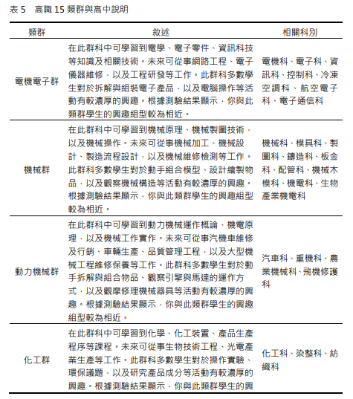
要寫哪裡？
節錄自
性向測驗指導手冊

Slide 10
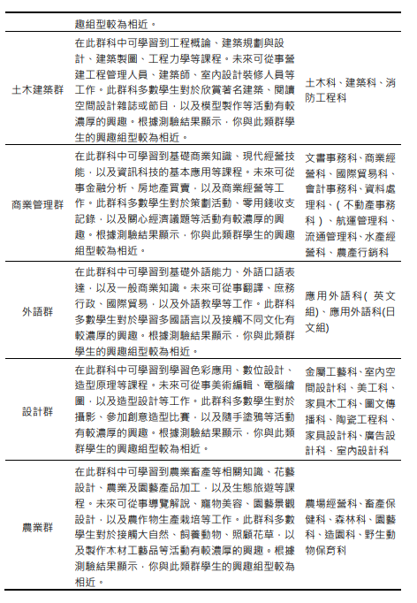
要寫哪裡？
節錄自
性向測驗指導手冊

Slide 11
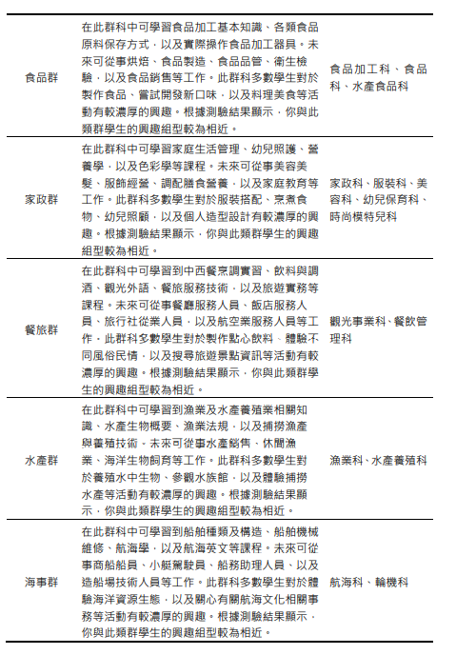
要寫哪裡？
節錄自
性向測驗指導手冊

Slide 12
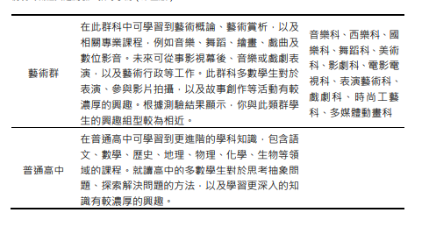
要寫哪裡？
節錄自
性向測驗指導手冊

Slide 13
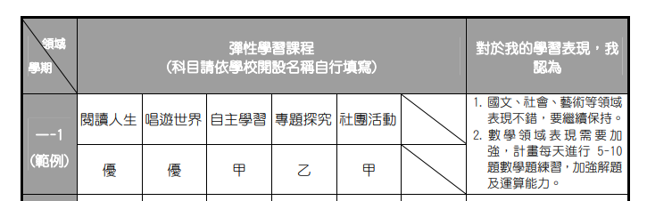
第8-9頁
學期成績
要寫哪裡？
一般領域科目請照表格規範填寫
彈性課程請參考以下範例
統整性主題
社團
其他類課程
成績單不見的
請到輔導室申請

Slide 14
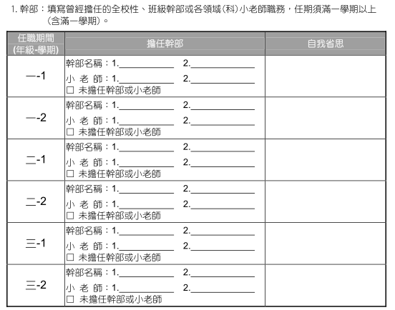
寫哪裡？
第11頁、幹部：
八年級沒寫到的記得補

Slide 15
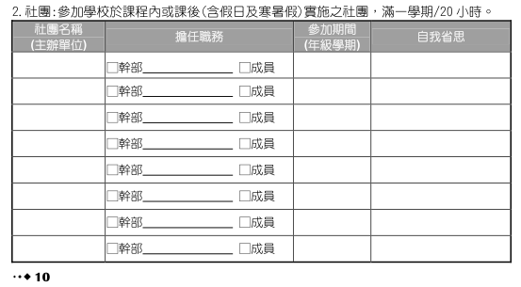
寫哪裡？
第11頁、社團：
九上，寫上社團名稱
八年級沒寫到的記得補

Slide 16
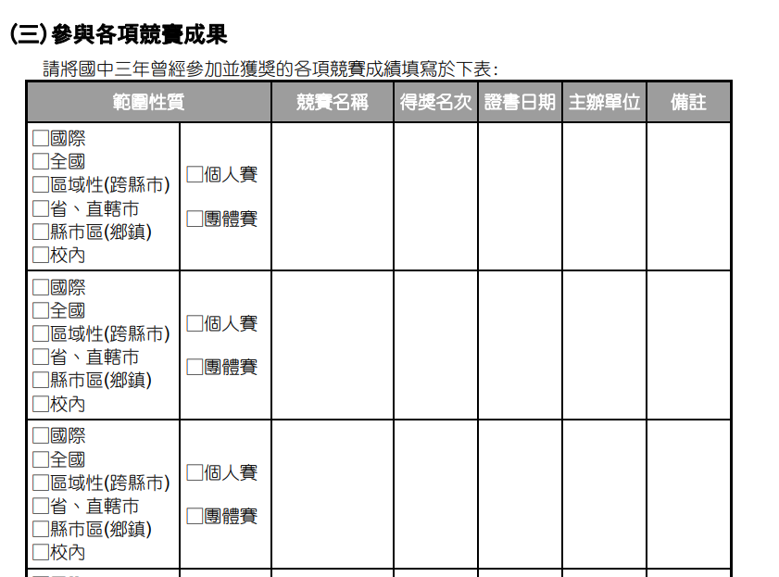
寫哪裡？
第12頁、競賽成果
有才寫

Slide 17
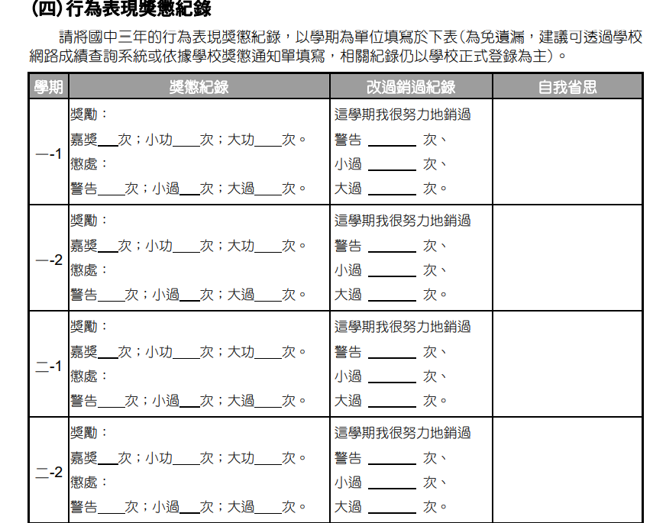
寫哪裡？
第13頁、獎懲紀錄

Slide 18
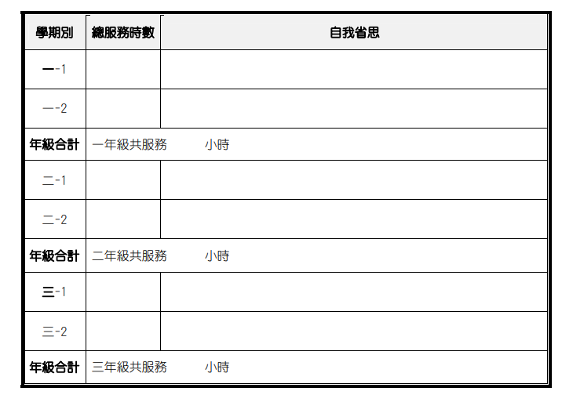
寫哪裡？
第14頁、服務學習紀錄
有才寫

Slide 19
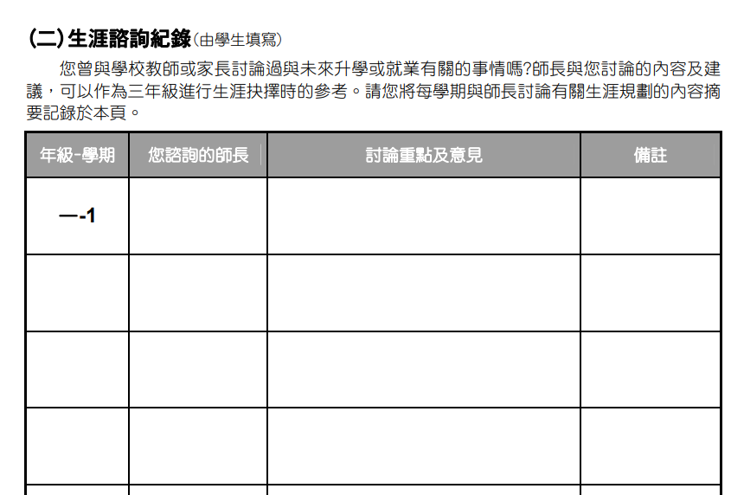
寫哪裡？
第25頁、生涯諮詢
三、1
導師
是否跨區？

Slide 20
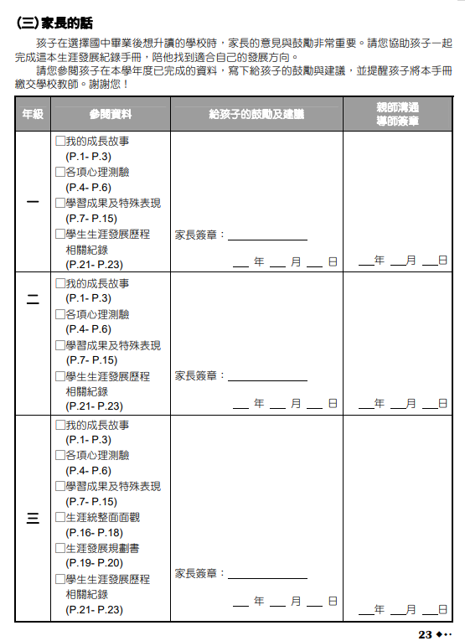
寫哪裡？
第26頁、家長的話
請注意
簽名欄位
是二年級

Slide 21
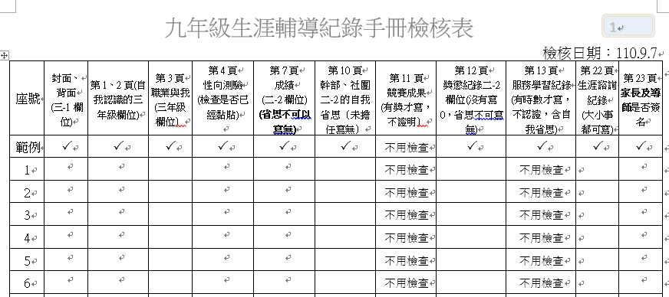
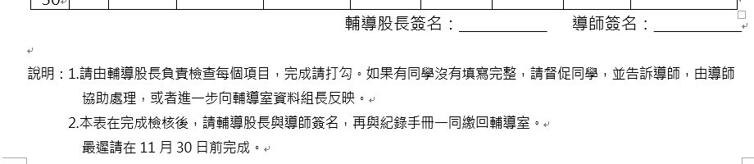
輔導股長注意看：
檢核表
需要檢查的部分在這裡
檢查合格打v
按照座號排
輔導教師簽名

